Slide 1
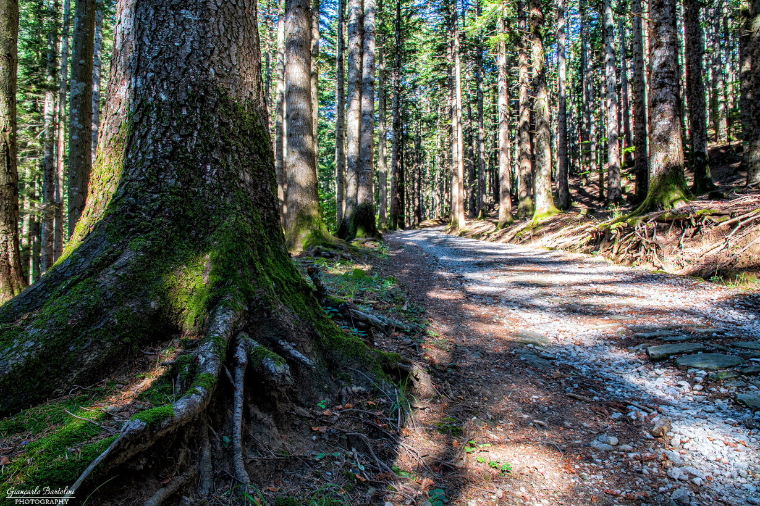
OUTDOOR ROMAGNA
APP PER LA REGISTRAZIONE DI PERCORSI

Slide 2
FUNZIONALITÀ
OutdoorRomagna è un'applicazione Android che permette di registrare percorsi attraverso il tracking da GPS. Le attività che si possono svolgere sono:
Iniziare un nuovo tracciamento
Visualizzare nella mappa della Home i marker relativi ai percorsi
Filtrare in base a tutti i percorsi, i percorsi dell’utente e preferiti
Visualizzare i dettagli di un singolo percorso: tempo, titolo, mappa, ecc.
Visualizzare il proprio profilo e poter cambiare immagine profilo
Possibilità di cambiare il tema dell’app

Slide 3
TECNOLOGIE
Material design: per la grafica dell'applicazione
Room: per la creazione e la gestione del database in locale
Datastore: per salvare le impostazioni
Camera: utilizzo della camera per l'inserimento della foto profilo
GoogleMaps: per la localizzazione e il tracking su mappa
Sensori biometrici: per il rilevamento dei passi
Librerie: Koin, Coil,

Slide 4
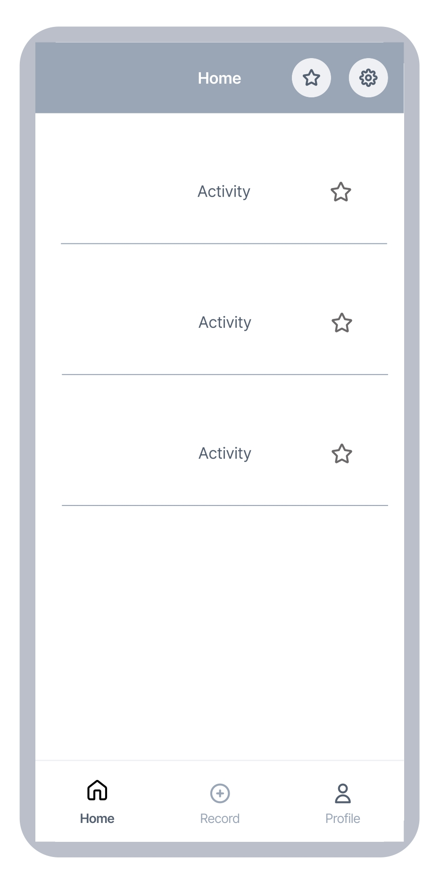
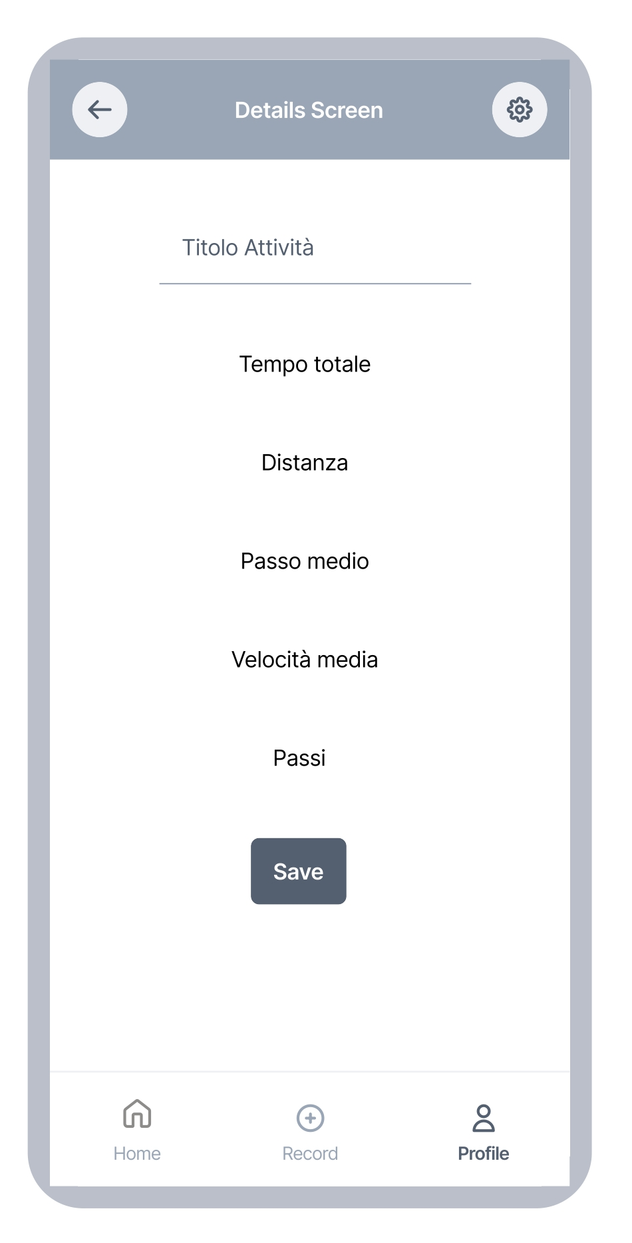
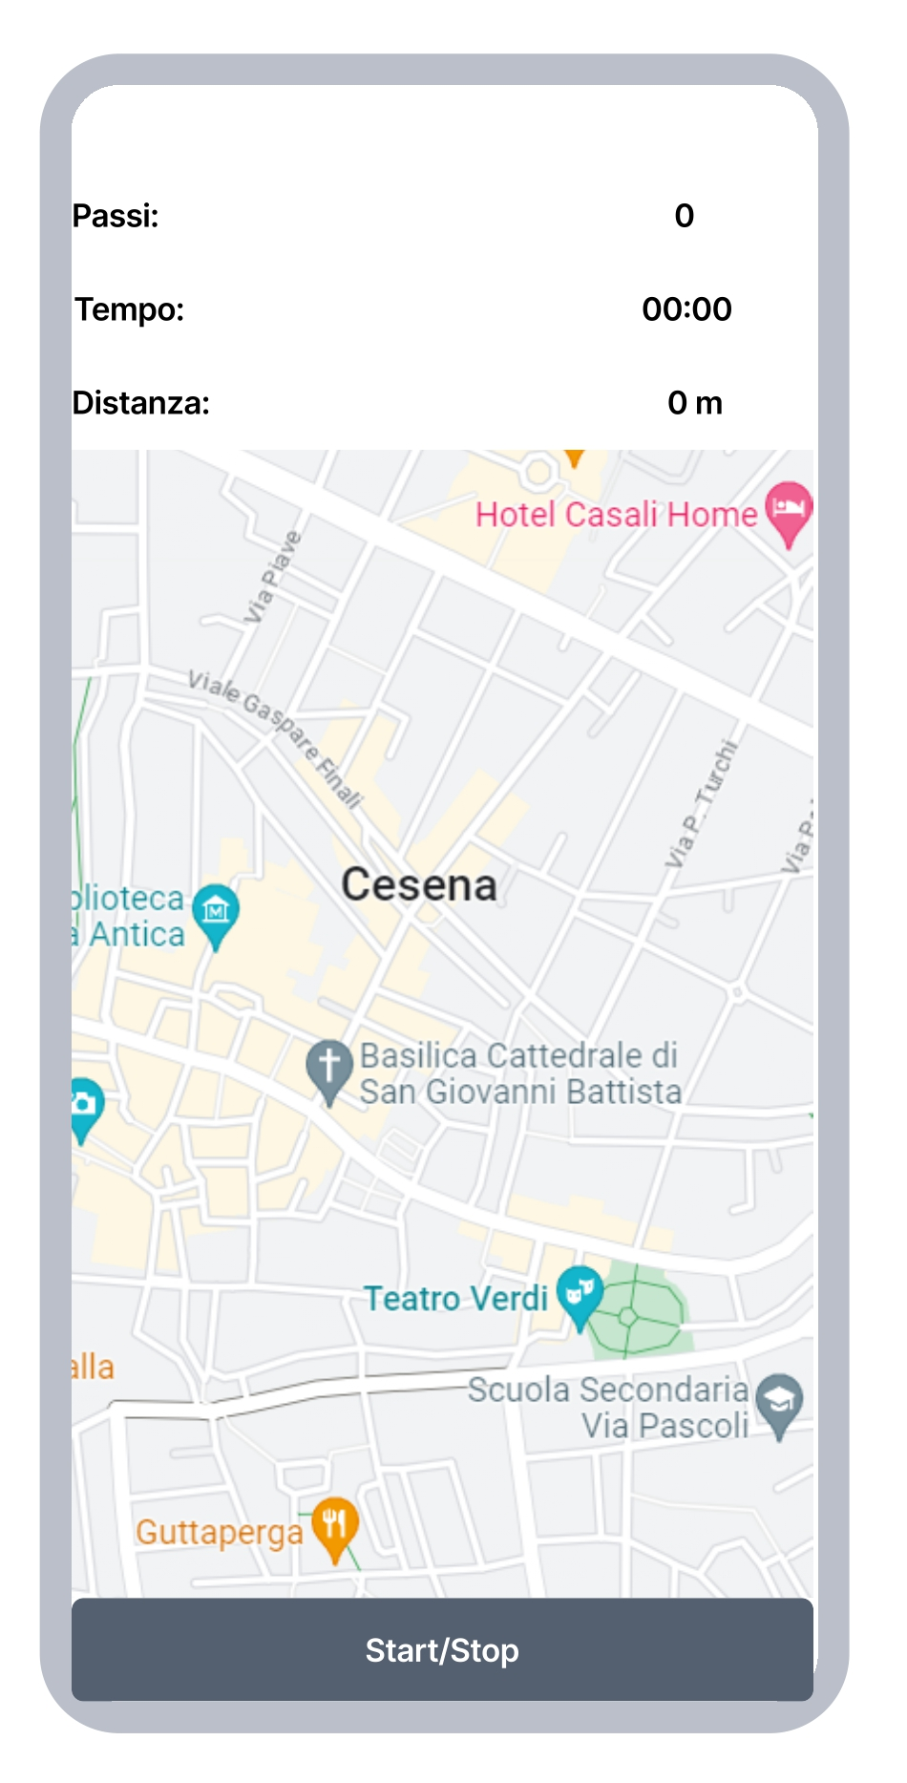
MOCKUPS

Slide 5
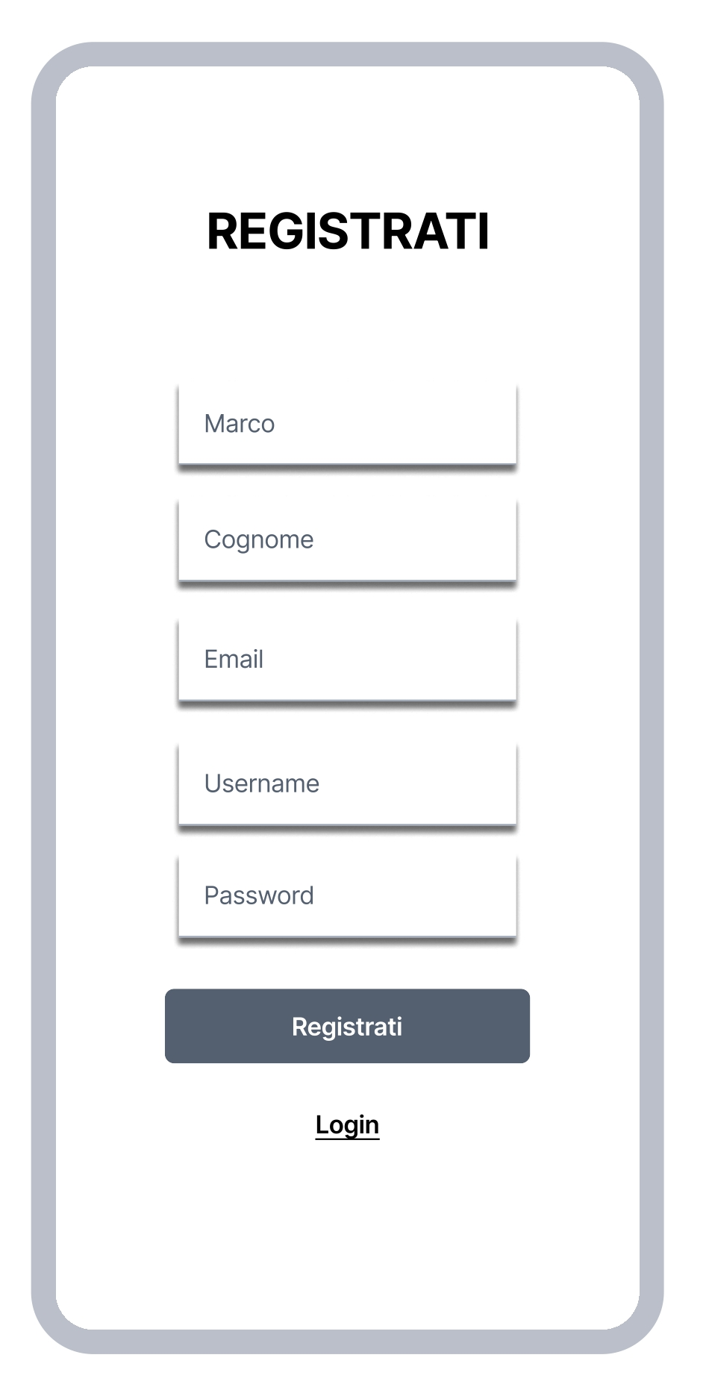
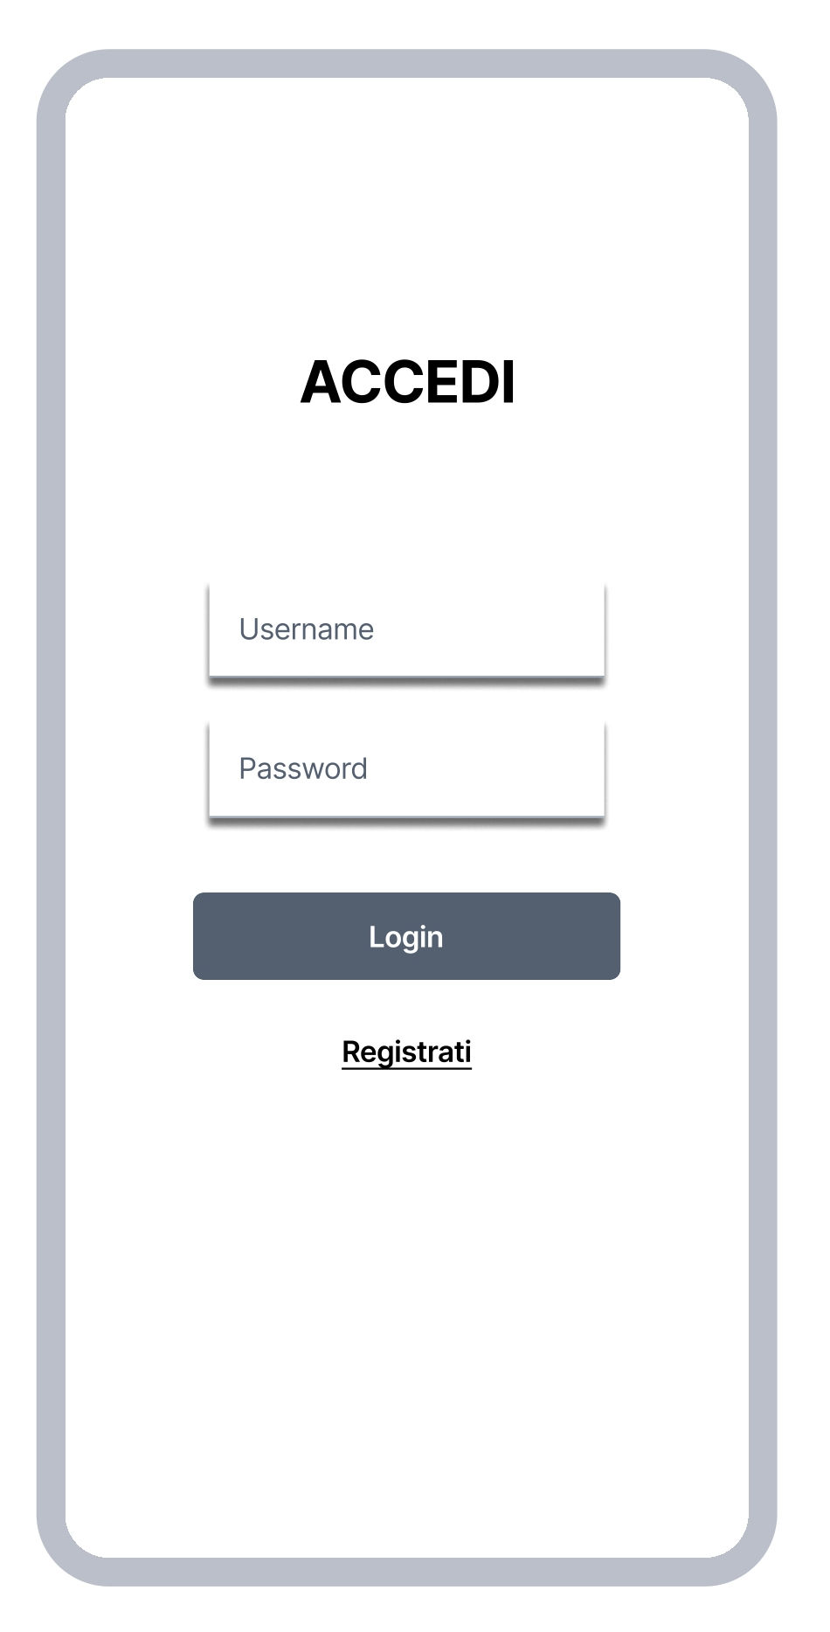
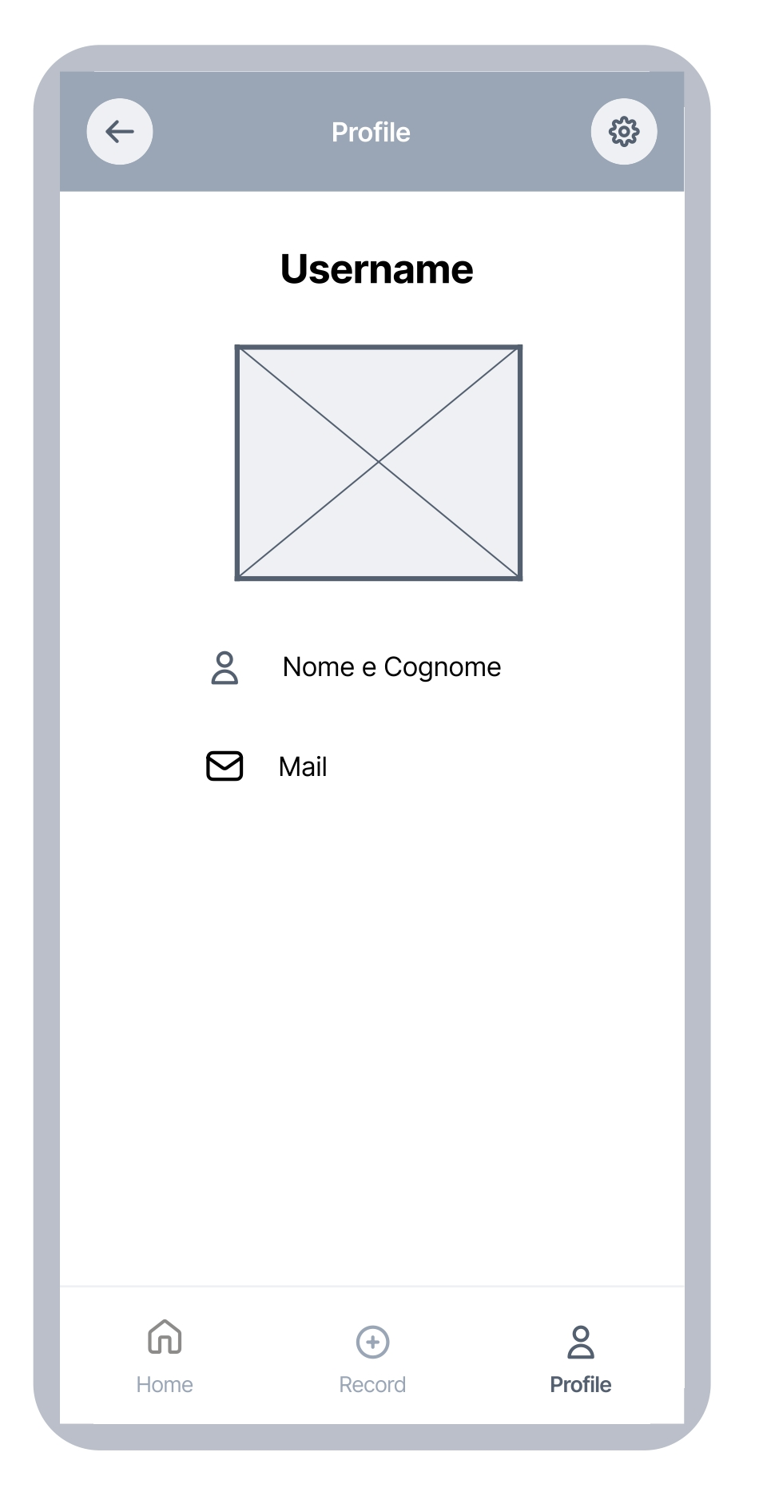
MOCKUPS

Slide 6
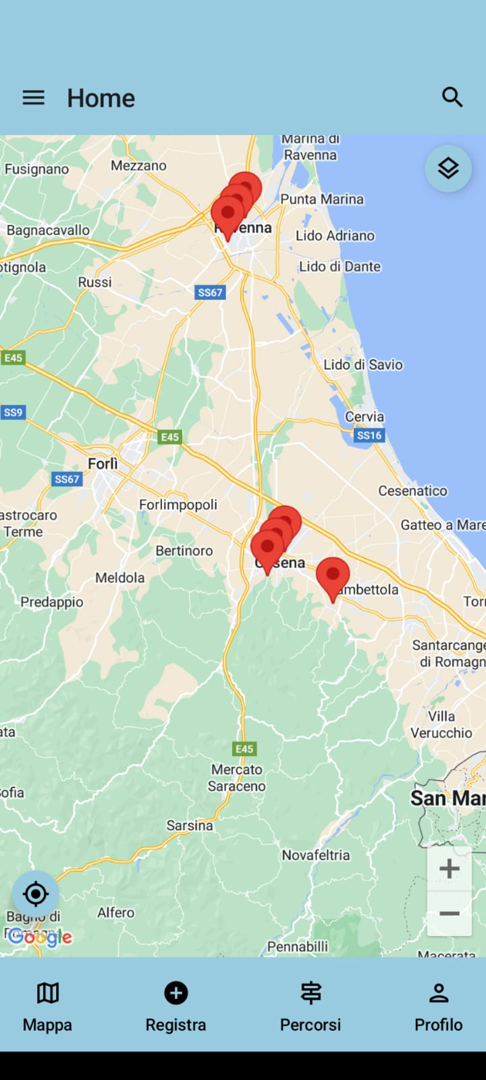
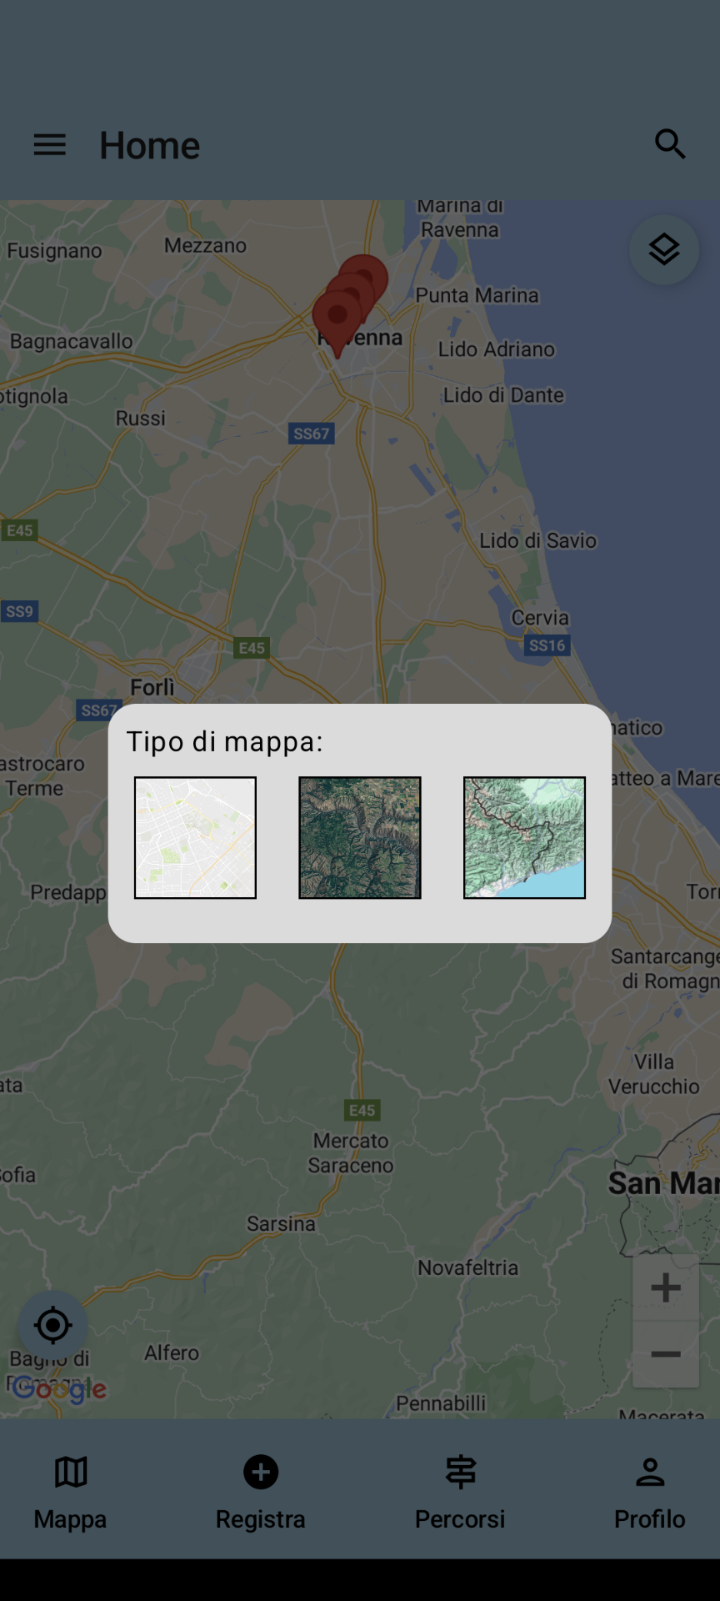
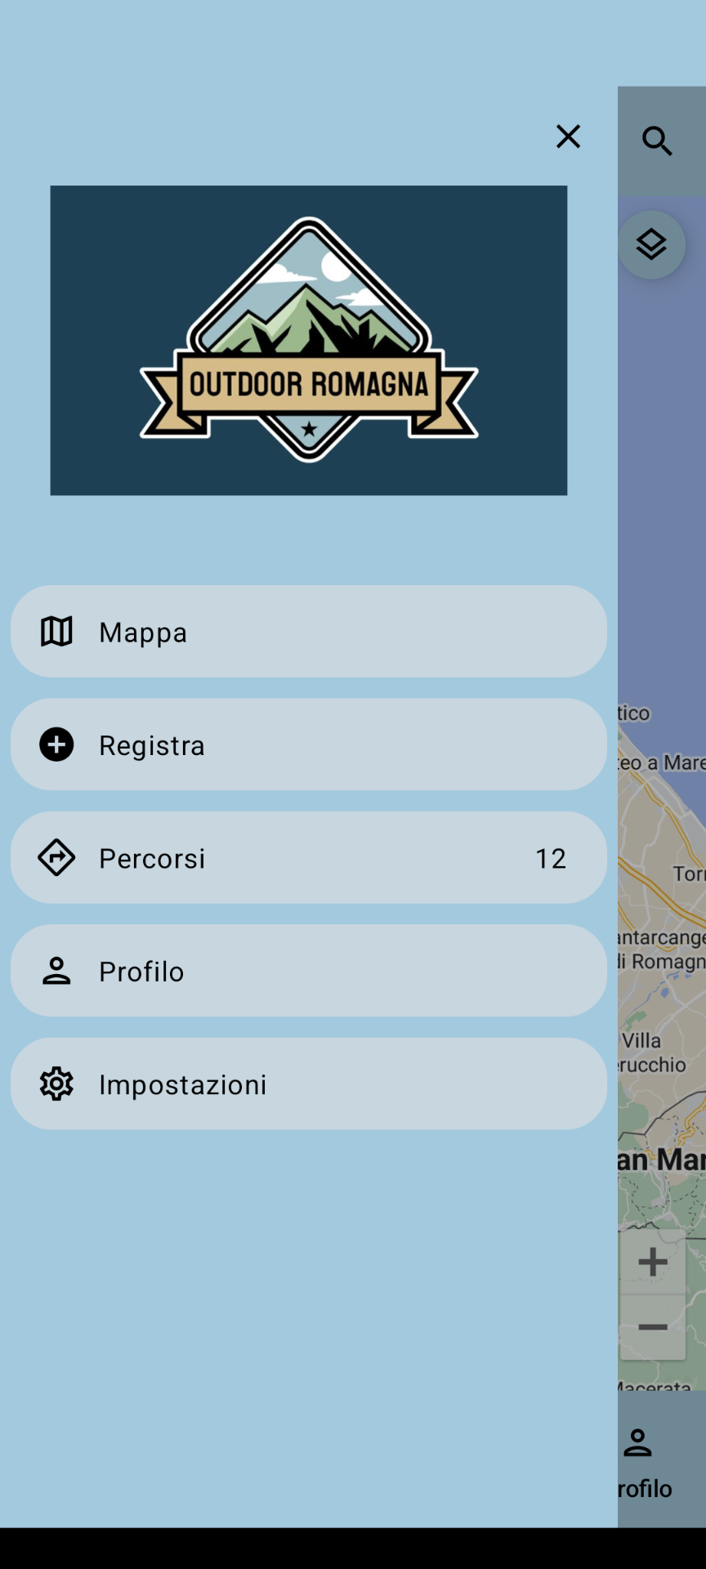
HOME

Slide 7
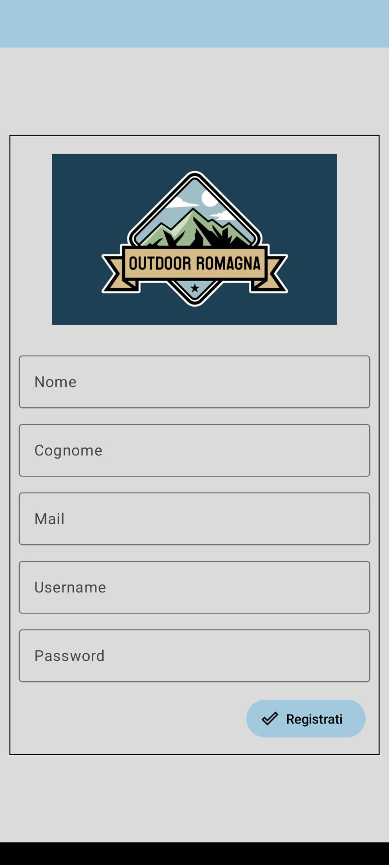
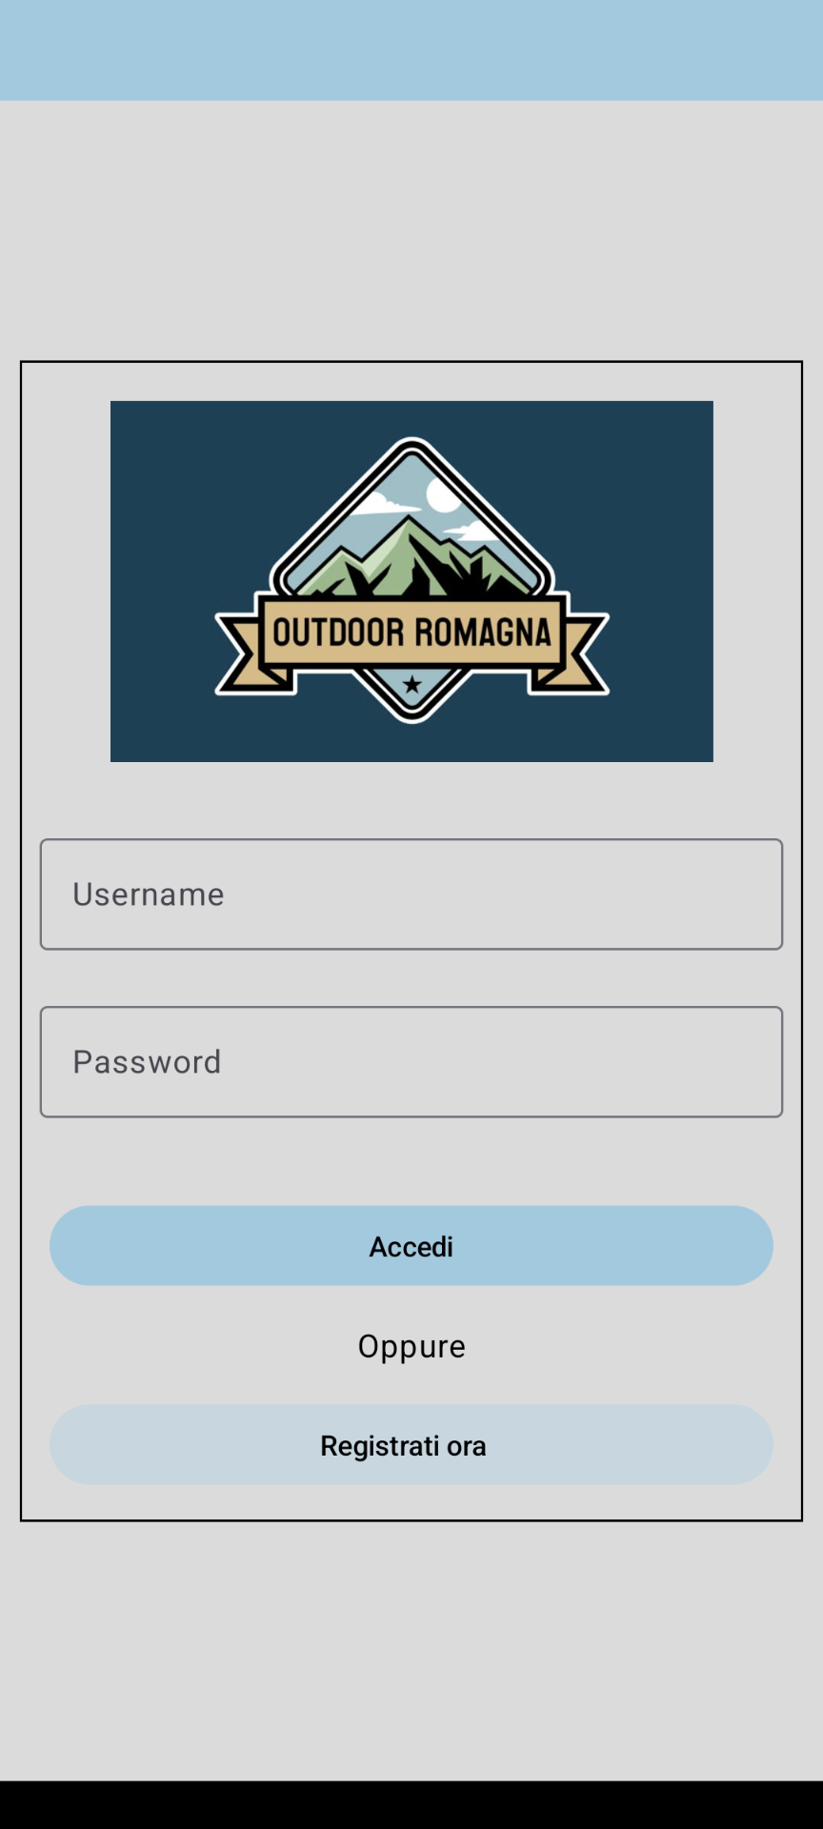
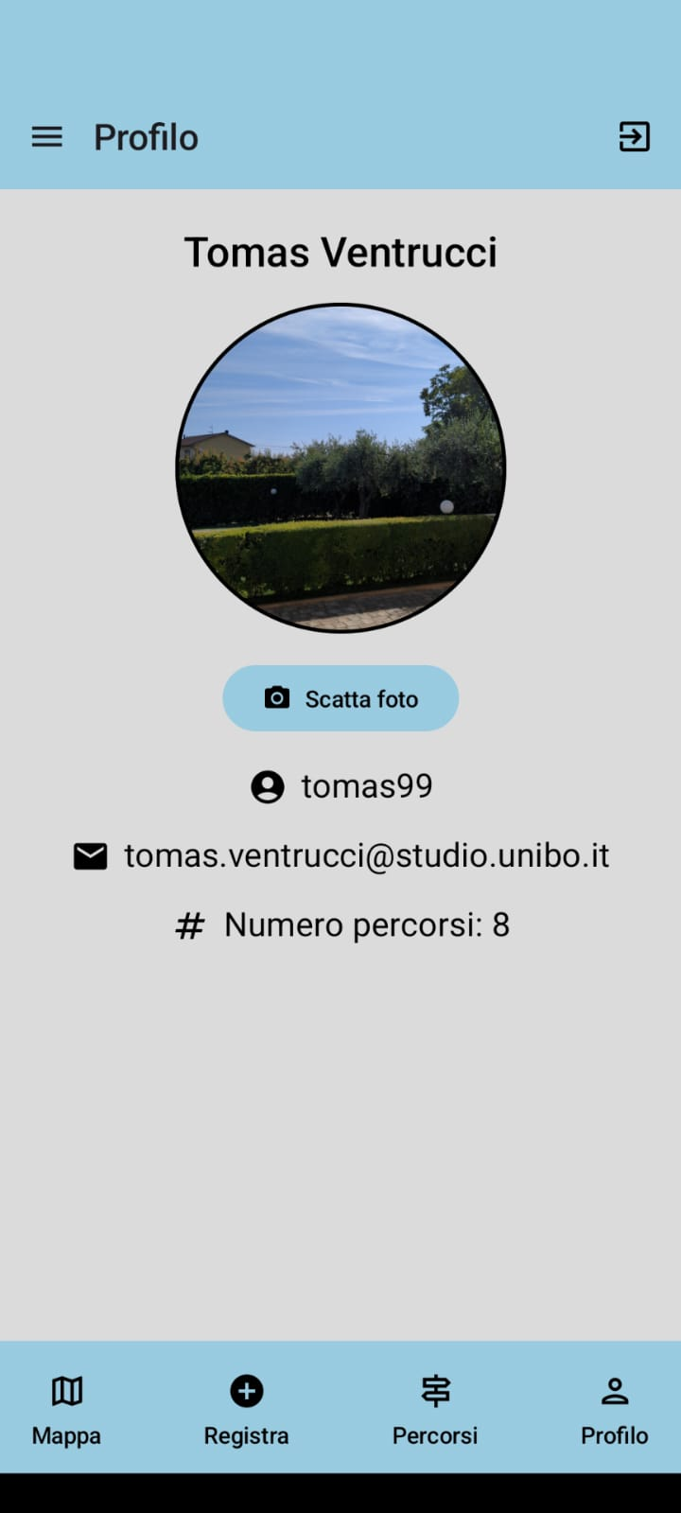
REGISTRAZIONE LOGIN, PROFILO

Slide 8
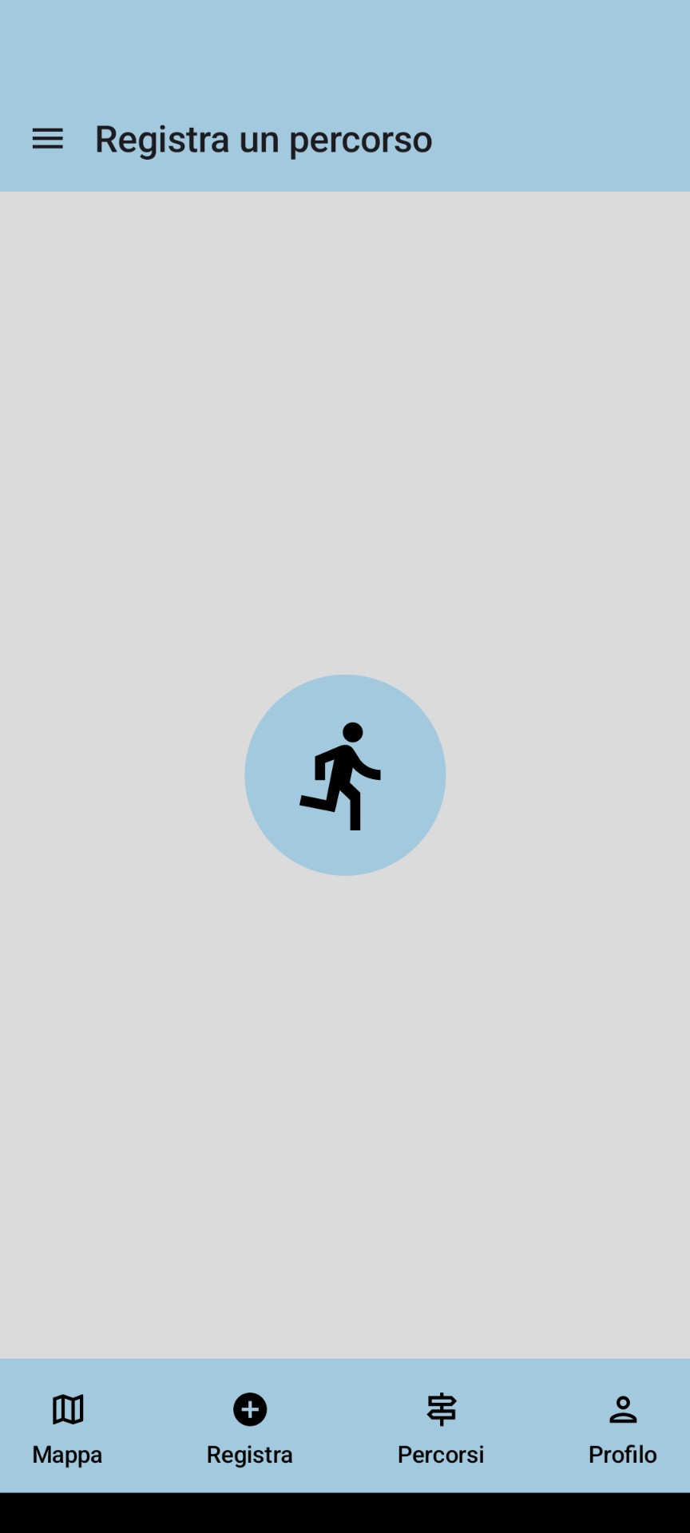
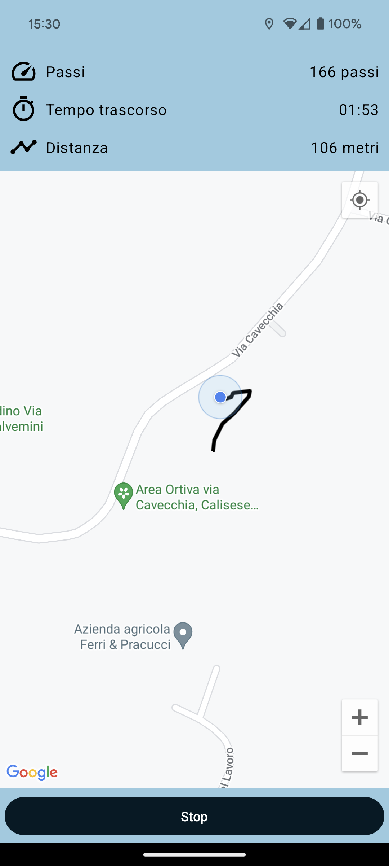
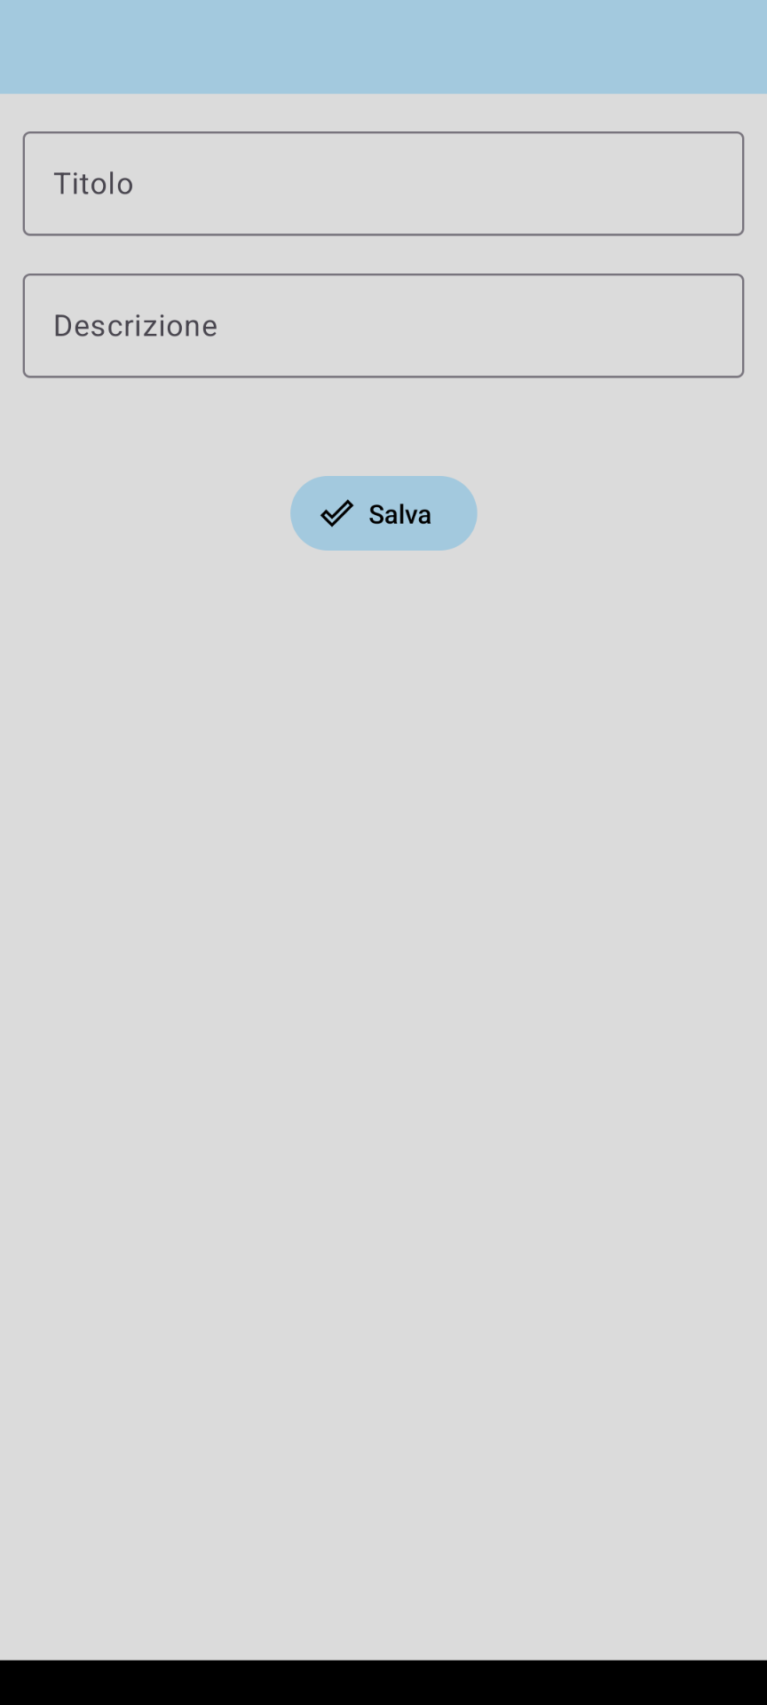
TRACCIAMENTO DEL PERCORSO

Slide 9
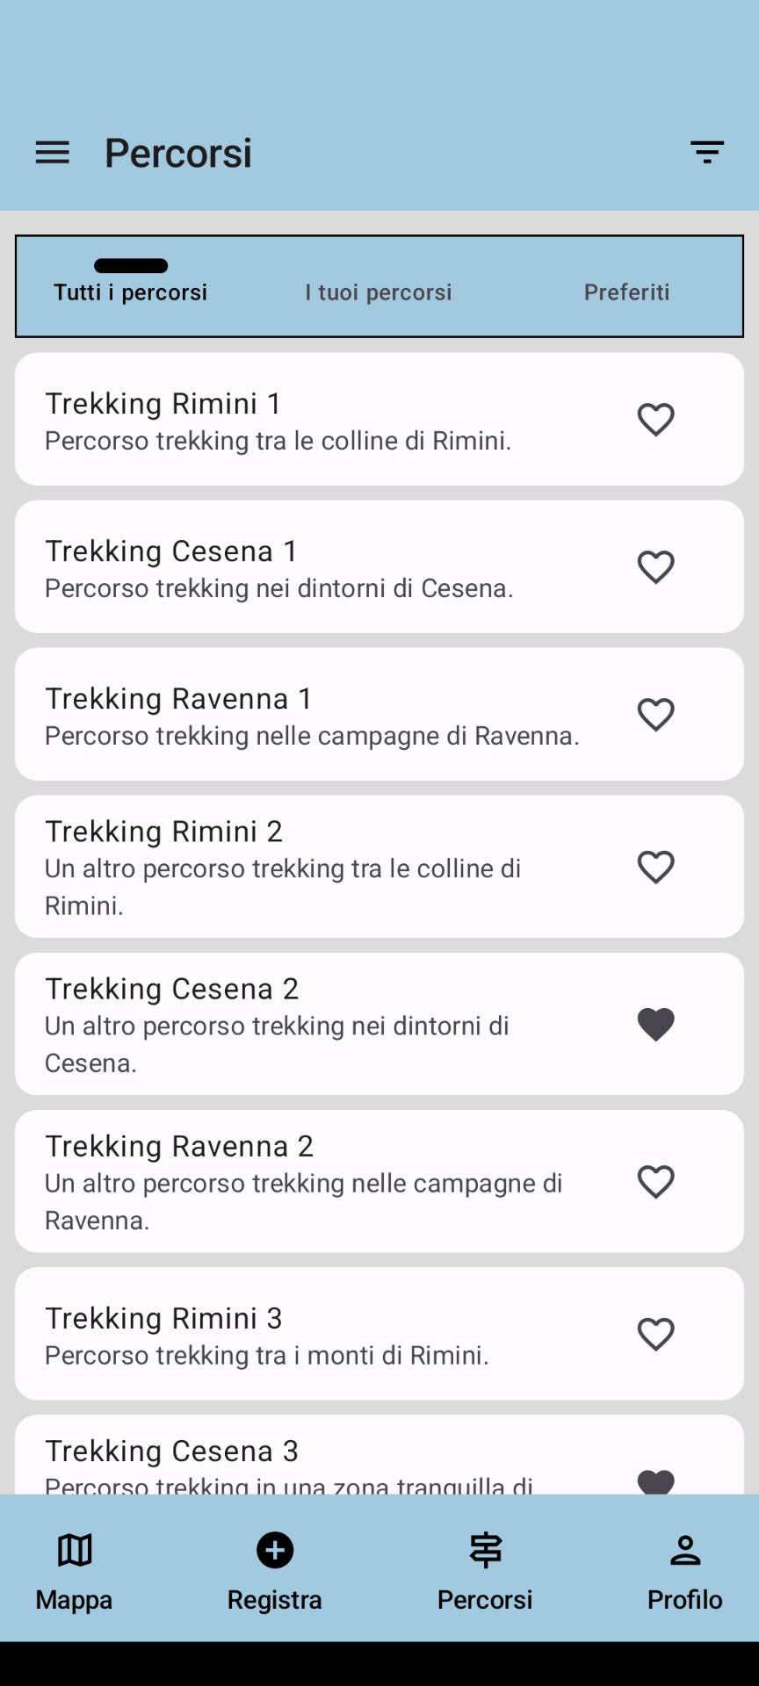
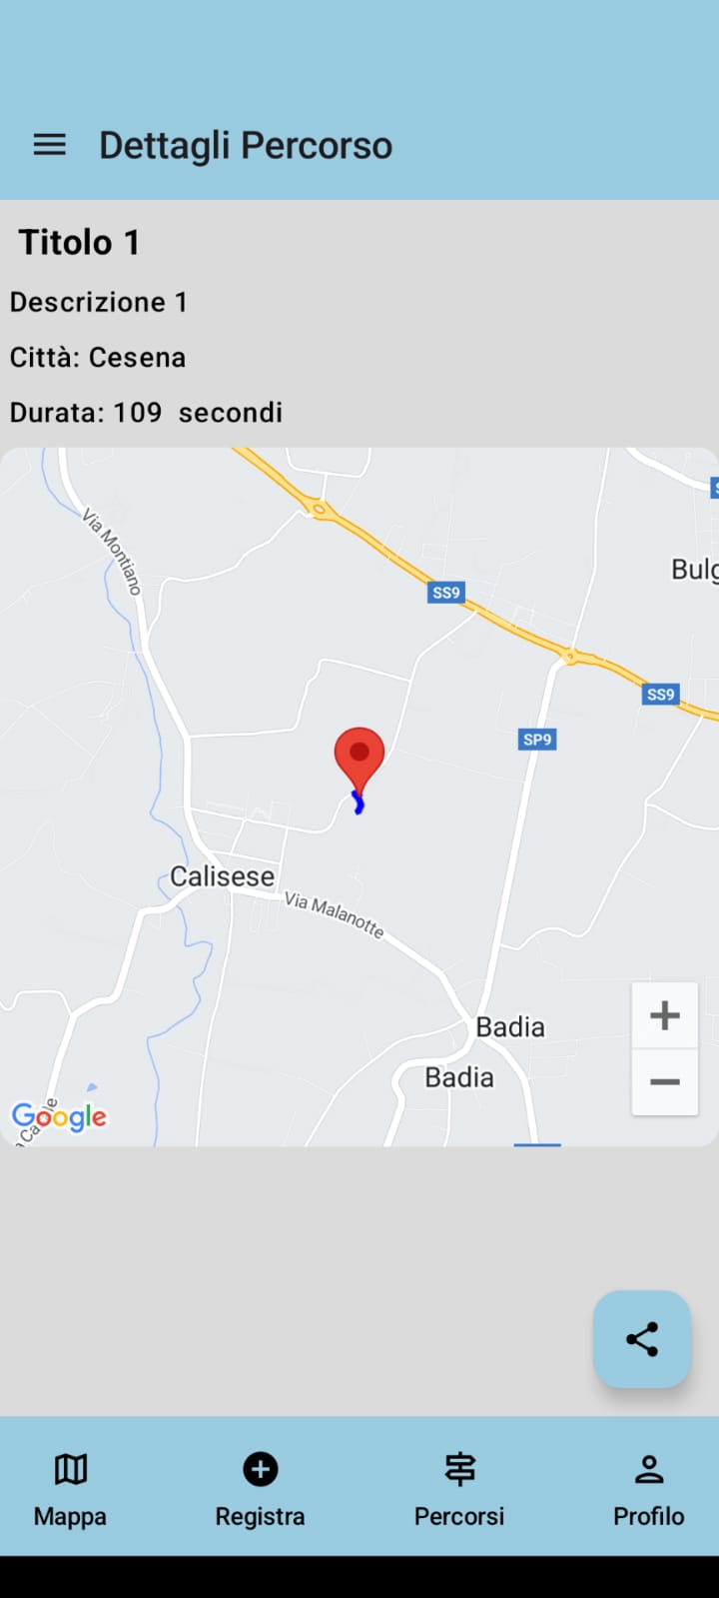
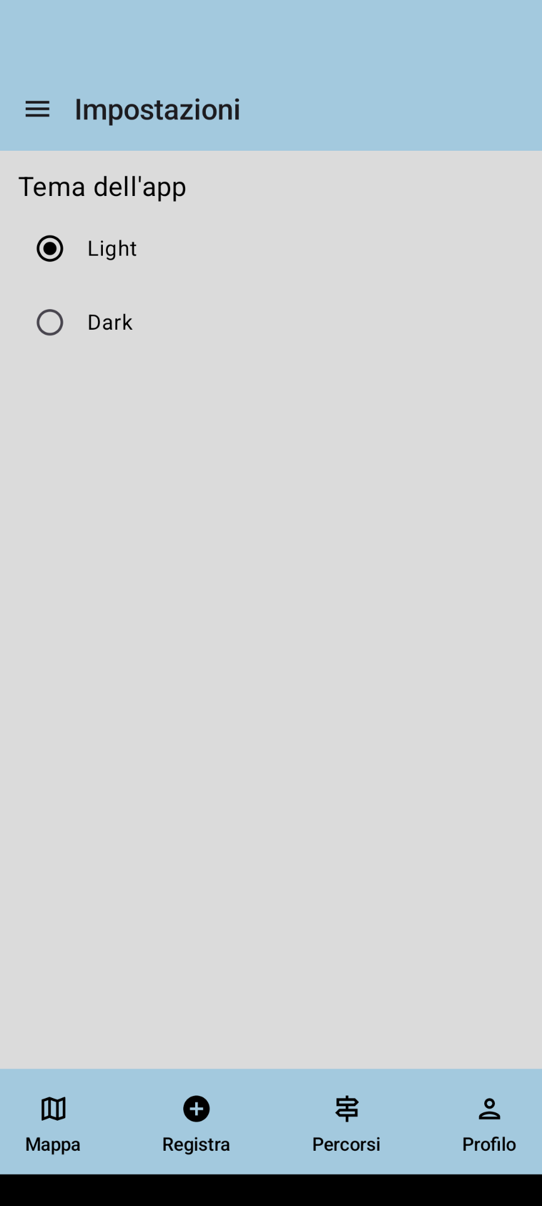
LISTA PERCORSI, DETTAGLIO PERCORSO, SETTINGS

